Slide 1

2024-2025

Slide 2
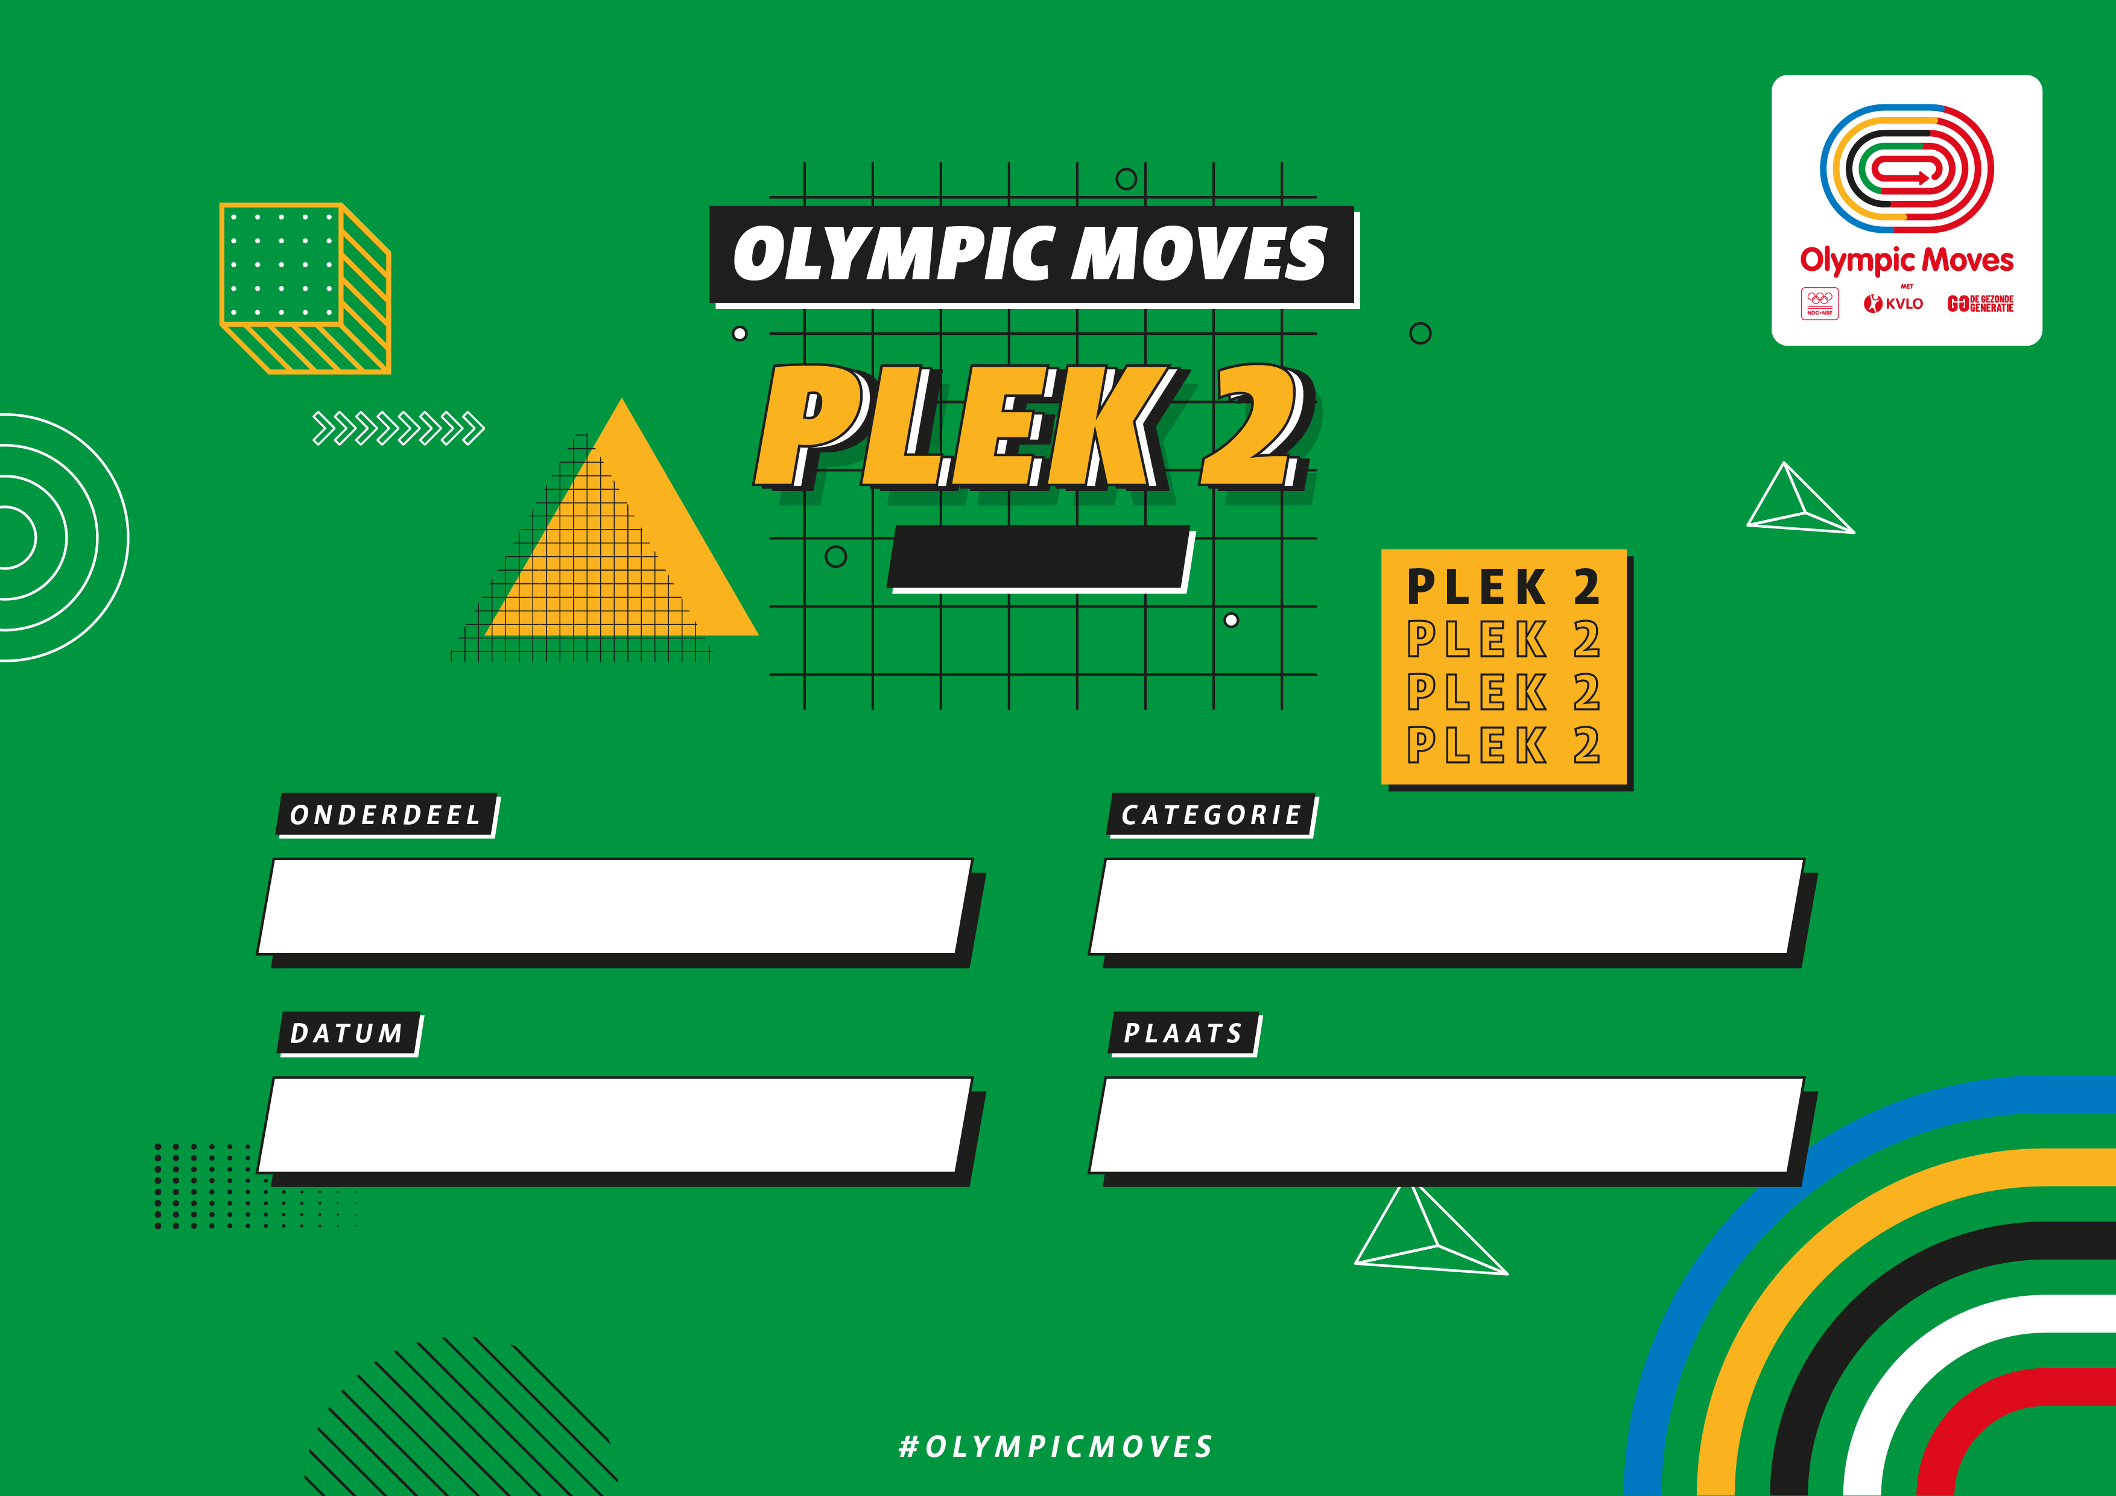
2024-2025

Slide 3

2024-2025

